Slide 1
Traildevils Mobile Web-App
16. Dezember 2011
Stefan Oderbolz
Jürg Hunziker
X-Platform Gruppe 2

Slide 2
Agenda
Technologie
Server: PHP
Client: Sencha Touch (JavaScript)
Demo
Webapplikationen
Testing
Grenzen
Zukunft

Slide 3
Technologie
PHP
Bereitstellen der Daten
Selektieren der Trails geordnet nach Distanz
Sencha Touch
JavaScript Mobile Framework
Geile Scheisse

Slide 4

Sencha Touch
Basierend auf ExtJS
Gebaut mit Web Standards (HTML5, CSS3)
Touch Events
MVC
Data Binding (AJAX , JSON, LocalStorage)
Viele GUI-Komponenten
Community-Plugins

Slide 5
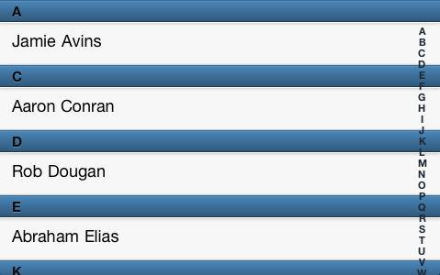
Sencha Touch
var list = new Ext.List({
itemTpl : '{firstName} {lastName}',
store: store,
grouped: true,
indexBar: true
});

Slide 6
Ziele
Priorität 1:
Trailliste abhänging vom Standort
Suche/Filterung von Trails
Priorität 2:
Favoritenliste
Offlinefähigkeit
Priorität 0: Neue Technologie kennenlernen :-)

Slide 7






Demo
http://traildevils.rdmr.ch
Unterstützte Browser:
Alle Webkit-fähigen Browser (Chrome, Opera, Safari)
Mobile Browser (iOS, Android, BlackBerry)

Slide 8

Alternative Mobile Web Frameworks
jQuery Mobile
http://jquerymobile.com
1. Final Version seit 16. November
Basierend auf HTML-Tag Erweiterungen (Attribute)
Schnelle Fortschritte
Trotzdem noch wenig Features

Slide 9
Grenzen von Webapplikationen
Weniger native Features
Performance
JavaScript ist voll langsam
Speicher (LocalStorage) nur vollständig löschbar

Slide 10
Zukunft
Sencha Touch 2.0
seit 9. Dezember → 3. Preview-Version
Höhere Performance auf Android
Neues Klassensystem
Sencha IO
jQuery Mobile

Slide 11
Das müssen Sie wissen! (Lessons learned)
Sencha Touch ist toll
Applikationen mit JavaScript zu programmieren ist wie Bildbearbeitung mit Notepad. → Es ist zwar möglich aber nicht gerade einfach.

